Slide 1
CONDUITE DE PROJET — CAS N° 1
Projet GREMLIN
Essai en soufflerie d’une maquette
Phase de préparation de la maquette
Chef de projet — 17 juin 2026

Slide 2
DÉROULÉ
Plan de la présentation
1
Contexte et cadrage
L’affaire, les objectifs, les contraintes
2
Scénario du projet
Les grandes étapes dans le temps
3
Organigramme des tâches
Le découpage du travail (WBS)
4
Planning de réalisation
Chemin critique, Gantt, délai
5
Budget
Coût de la phase et courbe en S
6
Risques et pilotage
Maîtrise et suivi du projet
Projet GREMLIN — Phase de préparation
1

Slide 3
1 · CADRAGE
Contexte et enjeu
• Un avionneur étranger de notoriété internationale nous confie l’essai en soufflerie d’une maquette (nouvel avion).
– Affaire modeste, mais nouveau client à fort potentiel : il faut décrocher la commande.
• Devis initial 297 K€, jugé élevé (concurrent à 259 K€)…
– … mais le client est sensible au sérieux et au respect des délais.
LA COMMANDE
272 000 € — budget
85 jours ouvrables — délai ferme
L’enjeu
Réussir ce premier essai pour ouvrir une relation durable avec un client à fort potentiel.
Projet GREMLIN — Phase de préparation
2

Slide 4
1 · CADRAGE
Périmètre et contraintes
Ce dossier traite la 1re phase : préparer la maquette — la fixer sur son support et l’équiper en capteurs, jusqu’à une maquette « prête à l’expérimentation ».
≤ 45 j
≤ 48 500 €
Qualité
Délai de la phase
Budget de la phase
Essai réussi + DVD
Pourquoi cette phase est sensible
• C’est le point de départ : si elle dérape, l’engagement des 85 jours est menacé.
• Pièces de fixation fabriquées en interne ; équipements de mesure achetés à l’extérieur.
• L’équipe de préparation ne participe pas aux mesures : elle laisse un mode opératoire.
Projet GREMLIN — Phase de préparation
3

Slide 5
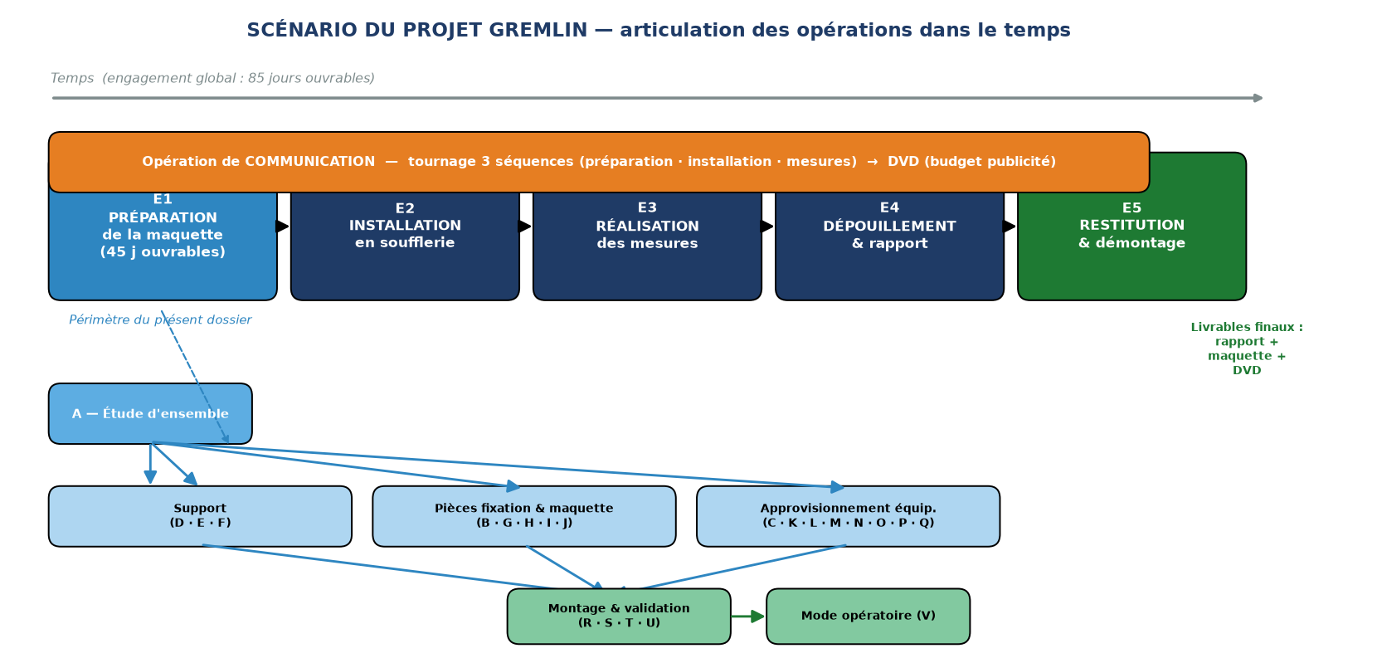
2 · SCÉNARIO
Scénario du projet
Cinq grandes étapes ; trois peuvent avancer en parallèle — la clé pour tenir le délai.
Projet GREMLIN — Phase de préparation
4

Slide 6
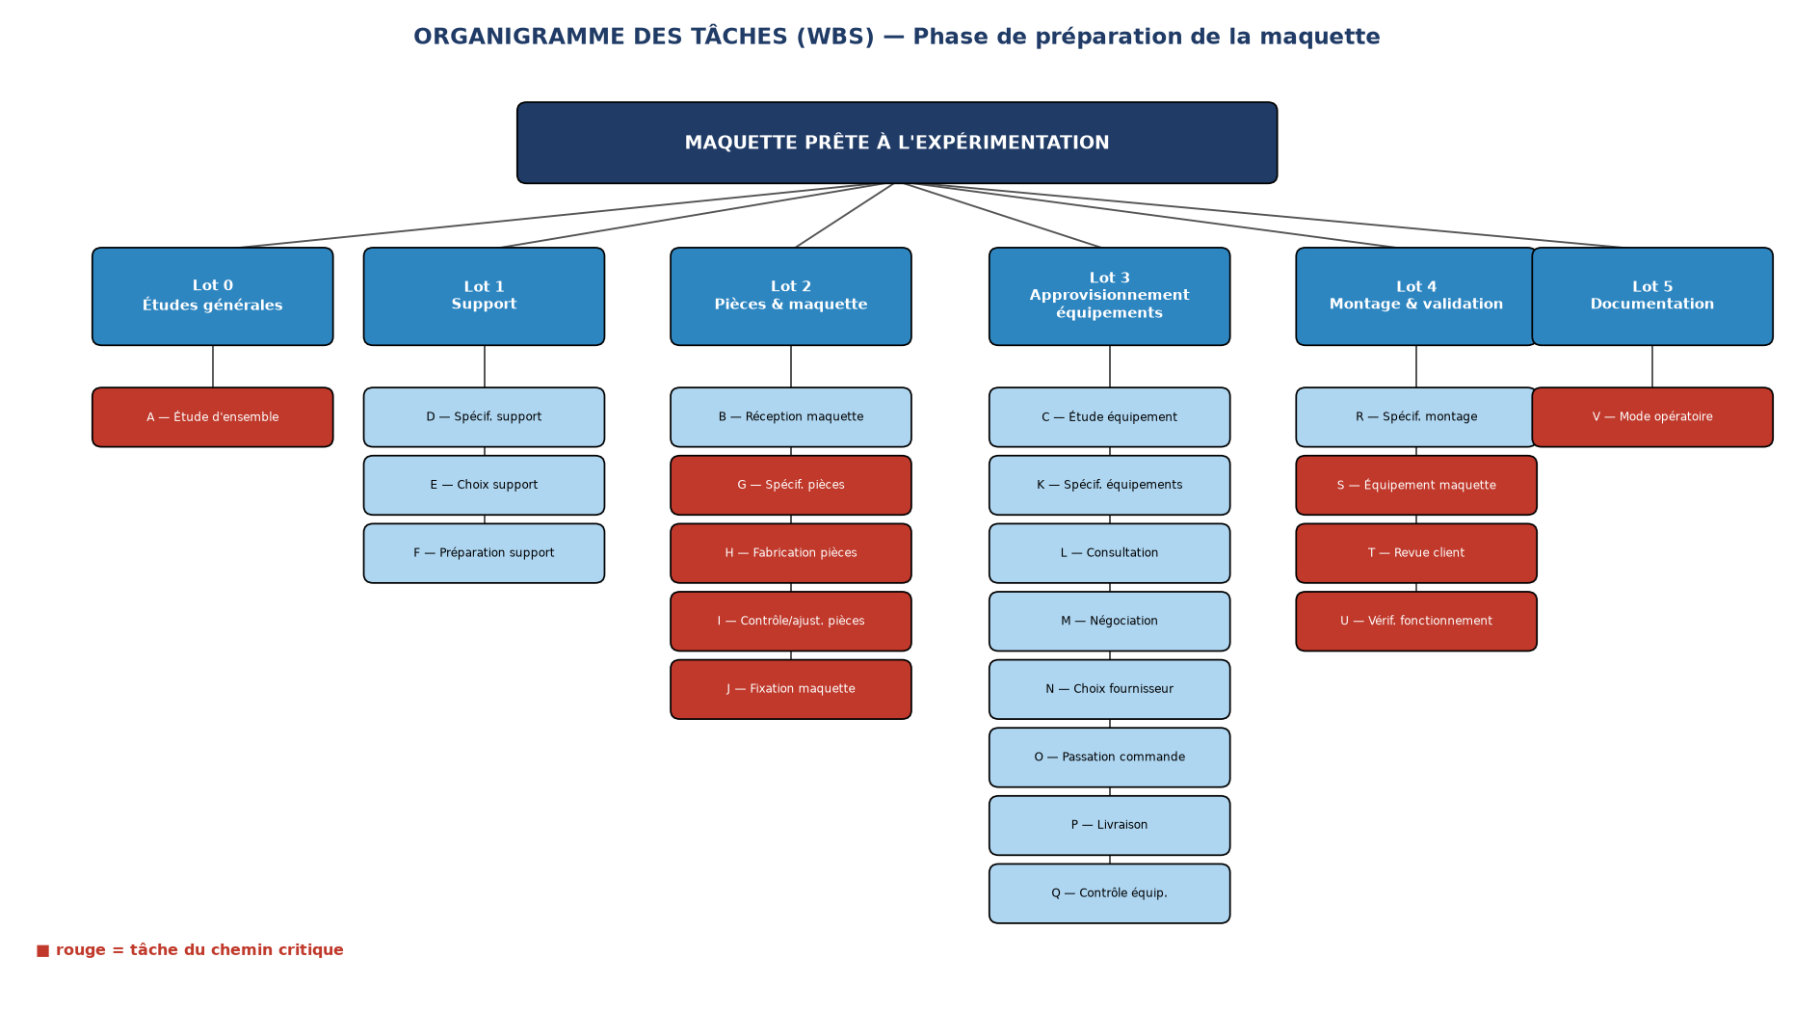
3 · ORGANIGRAMME DES TÂCHES
Découpage du travail (WBS)
Du produit final (maquette prête) vers 6 lots et 22 tâches. En rouge : les tâches qui seront critiques.
Projet GREMLIN — Phase de préparation
5

Slide 7
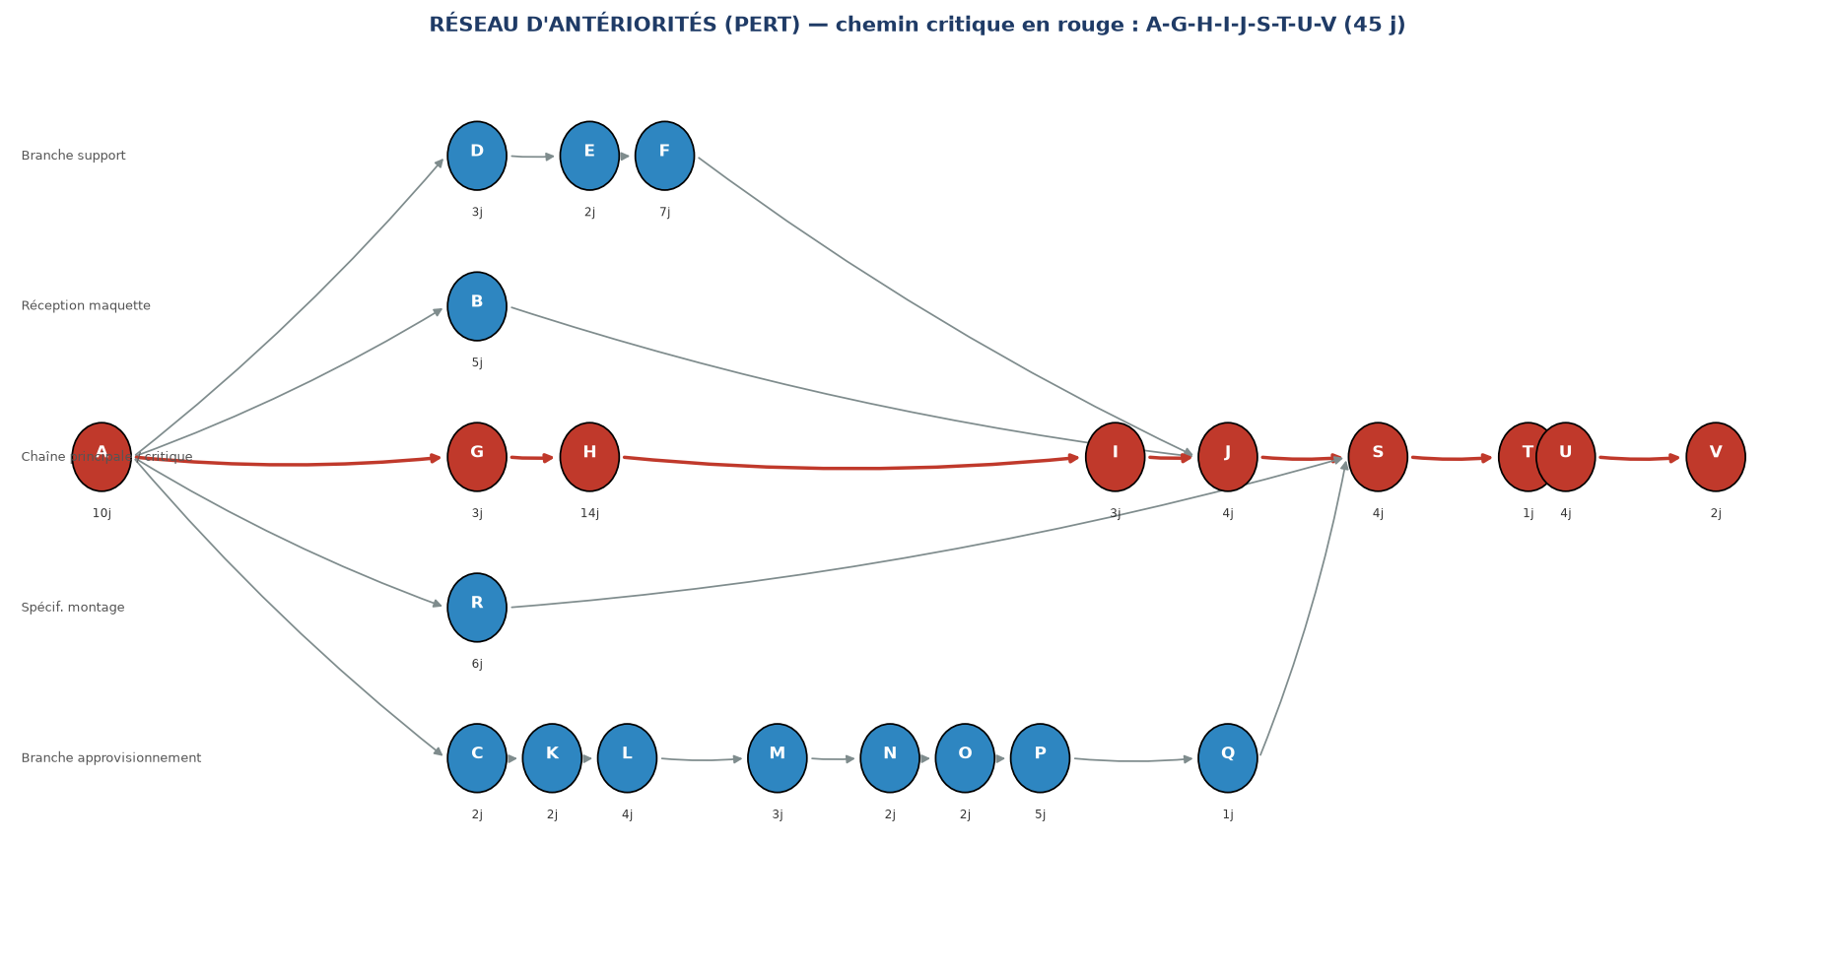
4 · PLANNING
Réseau et chemin critique
Chemin critique : A → G → H → I → J → S → T → U → V
Tâche la plus risquée : H « fabrication des pièces » (14 jours, aucune marge).
Projet GREMLIN — Phase de préparation
6

Slide 8
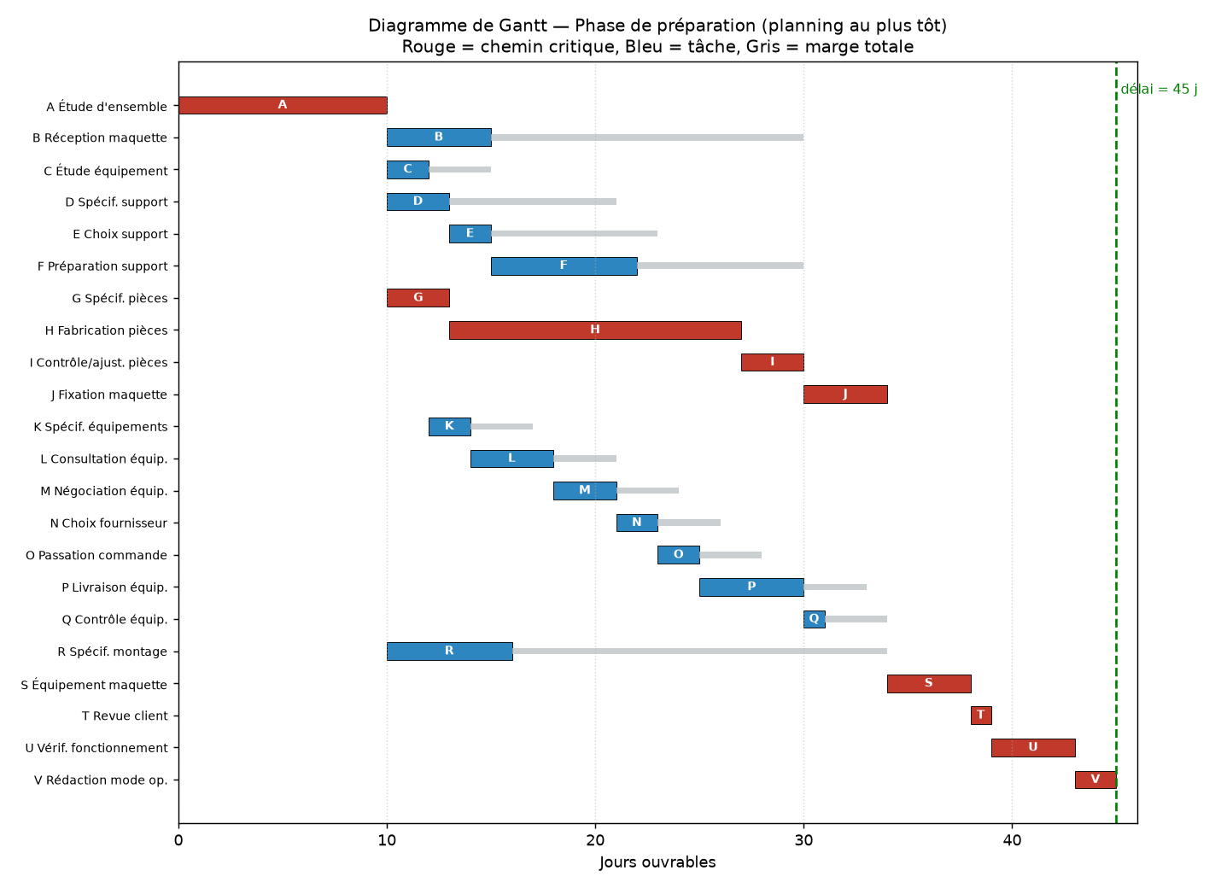
4 · PLANNING
Gantt et vérification du délai
DÉLAI
45 / 45 j
Contrainte respectée
Le point d’alerte
Zéro marge sur le chemin critique : le moindre retard décale la fin de phase.
Projet GREMLIN — Phase de préparation
7

Slide 9
5 · BUDGET
Coût de la phase
Main-d’œuvre (Ing. + Tech. + Ach. + Ouv.)
41 796 €
ÉCART
+ 1 436 €
Dépassement ≈ 3 % : phase légèrement déficitaire.
Fabrication des pièces (atelier)
2 940 €
Équipements achetés à l’extérieur
5 200 €
COÛT TOTAL DE LA PHASE
49 936 €
Enveloppe allouée
48 500 €
Retour à l’équilibre
• Alléger les grosses tâches ouvrier (S, F, J).
• Renégocier équipements / devis atelier.
• Basculer des heures ingénieur vers technicien.
Projet GREMLIN — Phase de préparation
8

Slide 10
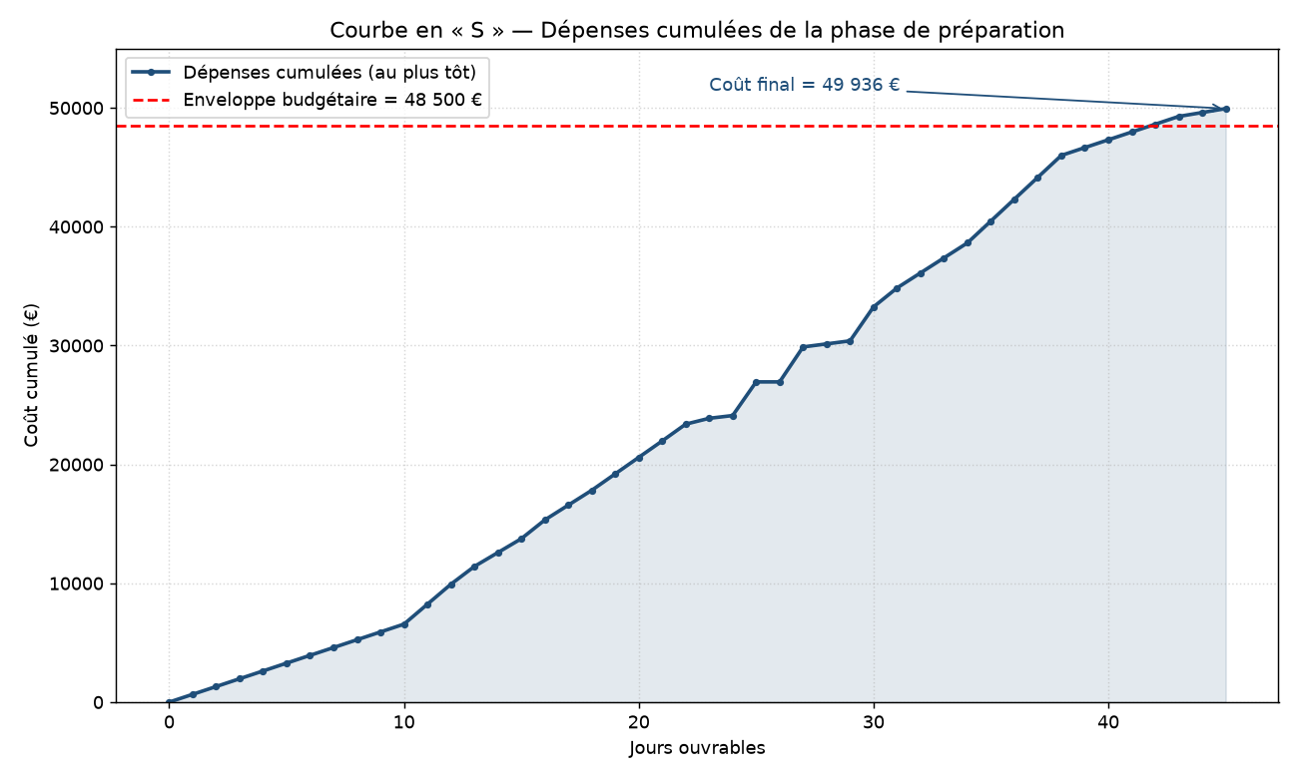
5 · BUDGET
Courbe en « S »
Dépenses cumulées au fil du planning : la courbe franchit l’enveloppe en fin de phase (le dépassement de 1 436 €).
Projet GREMLIN — Phase de préparation
9

Slide 11
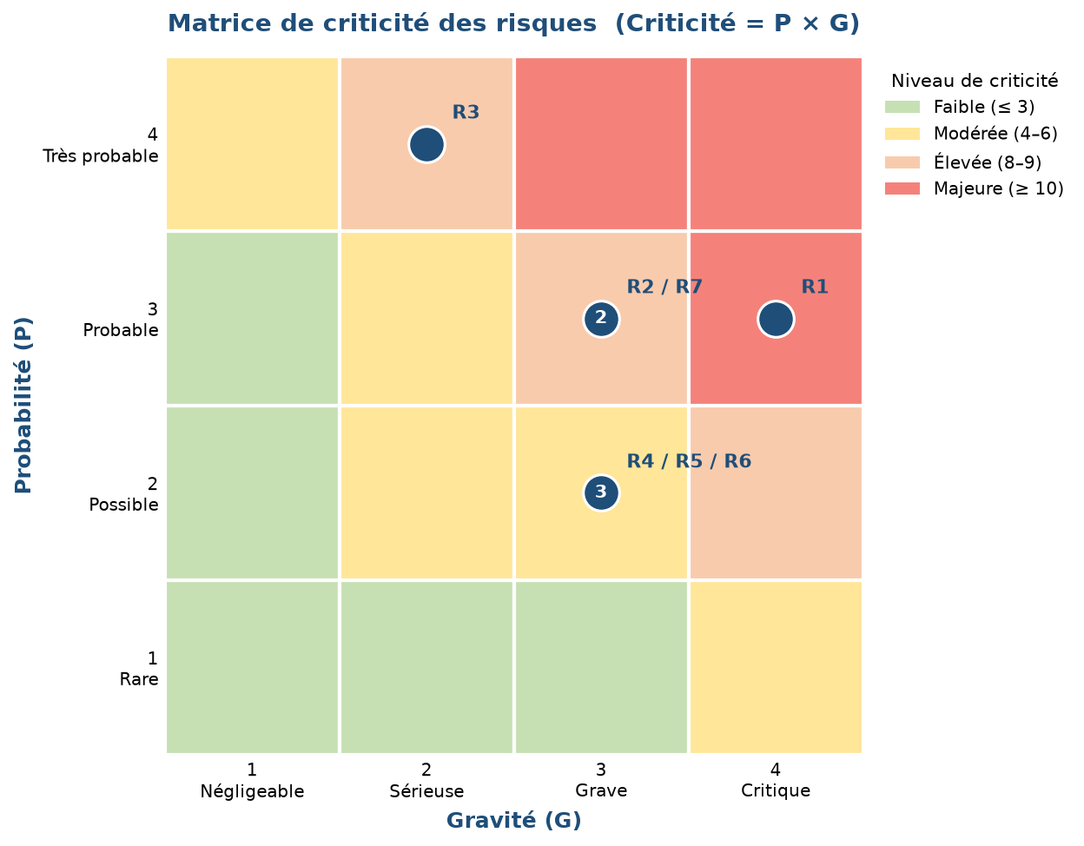
6 · RISQUES
Analyse des risques
3 risques prioritaires (criticité ≥ 9)
R1
Retard de fabrication des pièces (tâche H)
12
R2
Modifs logiciels dans un délai serré
9
R7
Aucune marge sur le chemin critique
9
Projet GREMLIN — Phase de préparation
10

Slide 12
6 · PILOTAGE
Pilotage de la réalisation
Tenir le cap : suivi simple et réactif
Jalons clés
• Revues régulières avec le client, calées sur les jalons.
• Mise à jour hebdomadaire du Gantt.
• Surveillance des tâches critiques (marge nulle).
• Marges « support » (8 j) et « appro » (3 j) en amortisseur.
• Suivi des dépenses vs courbe en S.
J1
Étude validée
j10
J2
Pièces prêtes
j30
J3
Maquette fixée
j34
J4
Revue client
j39
J5
Maquette prête
j45
Projet GREMLIN — Phase de préparation
11

Slide 13
SYNTHÈSE
Conclusion
45 / 45 j
+ 1 436 €
3
Délai : respecté, sans marge
Budget : à corriger
Risques prioritaires
Le projet est tenable, mais ne laisse aucune place à l’improvisation.
Trois conditions pour honorer l’engagement des 85 jours :
• sécuriser la fabrication des pièces (tâche H, point dur du planning) ;
• faire valider le plan d’économies avant le lancement ;
• tenir les revues avec le client pour verrouiller les jalons.
Au-delà de l’essai : transformer ce premier contrat en relation durable.
Projet GREMLIN — Phase de préparation
12

